Slide 1
Segelflygledare 2026
Luftrum
Förfarande vid start
Stationsplats
Procedurer och fraseologi
Identifierade risker, erfarenhetsliggare
Behörigheter
Trattflygning eller sträckflygning?
Myweblog
Flygverksamhetspärmen
Flygledarrollen – en ledare i klubben

Slide 2
Segelflygledare 2023
Instruktioner för segelflygledare SHB 406
Klubbinstruktioner (lokala regler)
Hemsidan: BSFK och Segelflyget

Slide 3
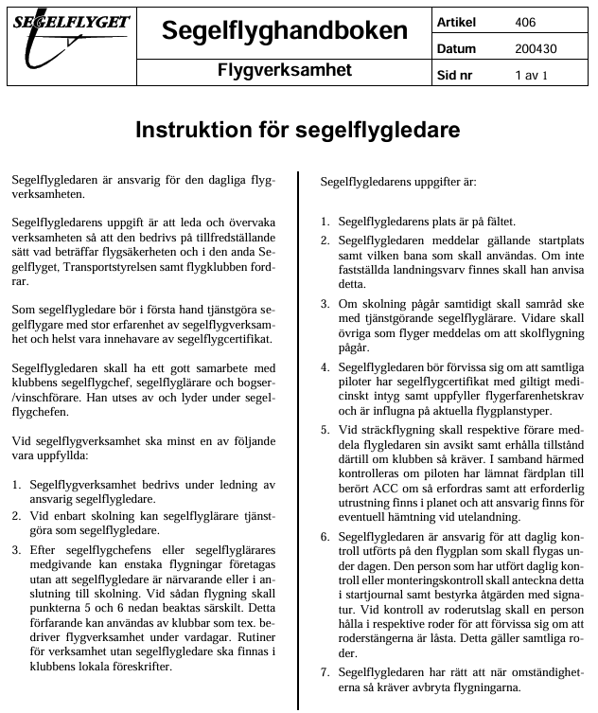

Slide 4
Luftrum
Inga aktuella förändringar av luftrumsavtalet för 2026
R-områden för drönare
Se klubbens hemsida samt flygledarpärmen angående
aktuellt luftrumsavtal
Ge noga akt på luftrumsgränser och tillåtna flyghöjder.
Ta ut referenspunkter/linjer på kartan och i terrängen
Använd kartbilden på instrumenten om sådan finns

Slide 5
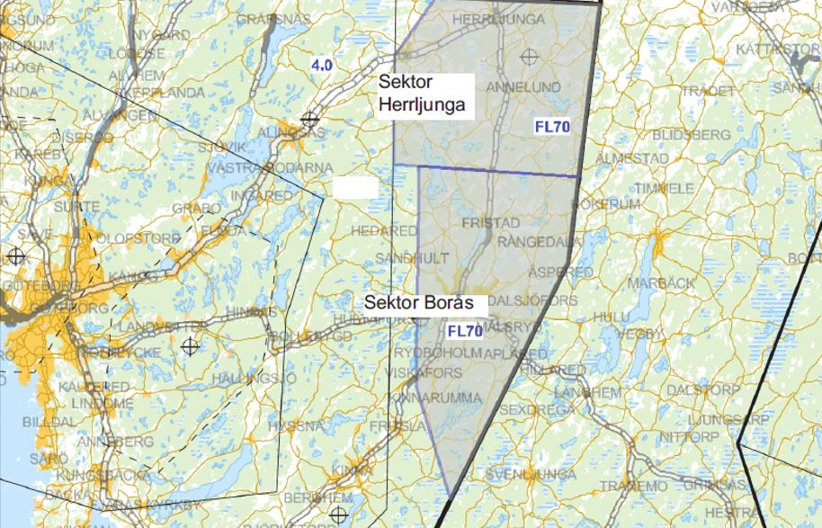
Fallskärm
Cirrus
FL 60
Segelflygsektorer
FL60

Slide 6
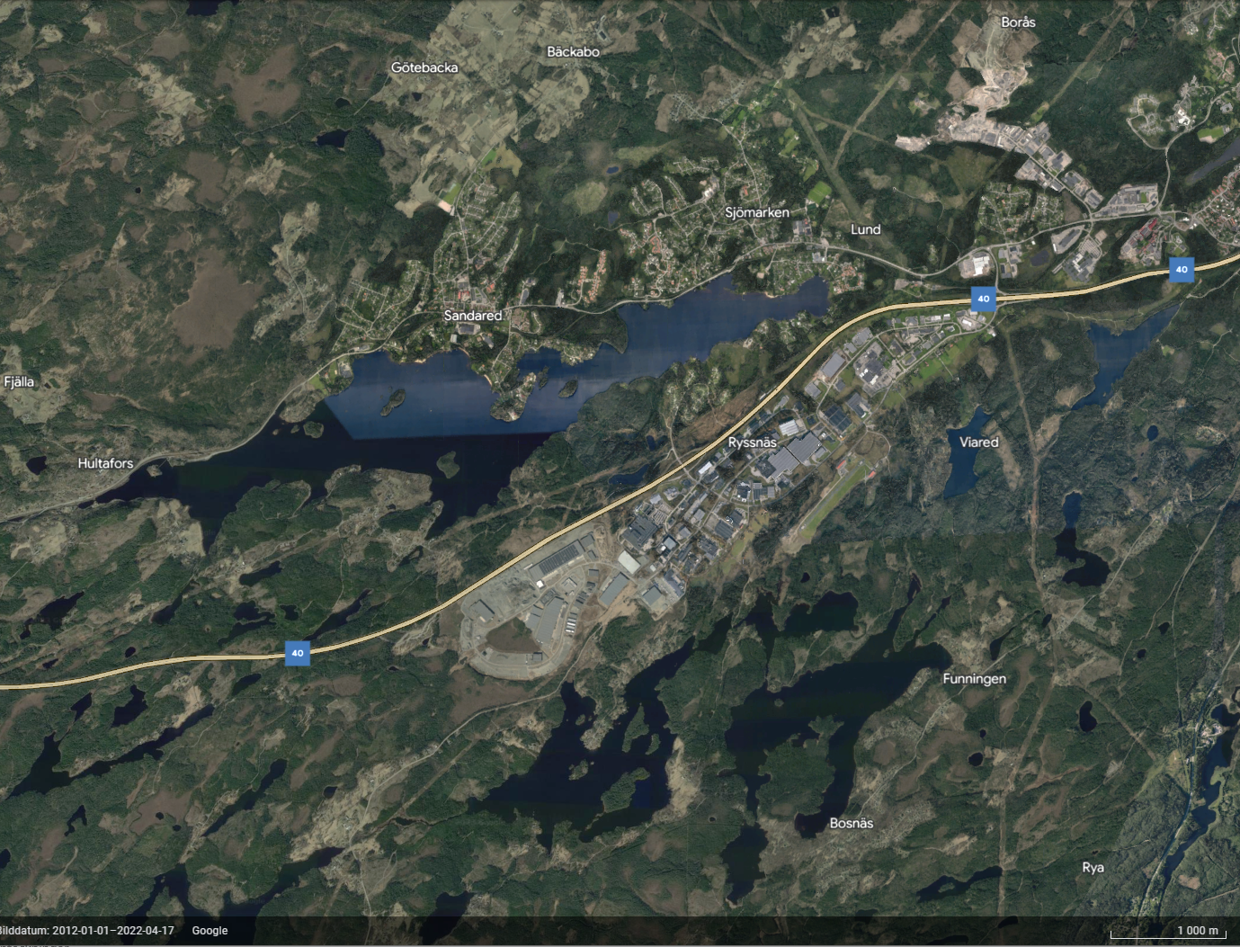
Göteborg TMA
2500 ft MSL
4500 ft MSL
4500 ft MSL
Vid aktiverad sektor Borås
4500 ft MSL – FL-60

Slide 7
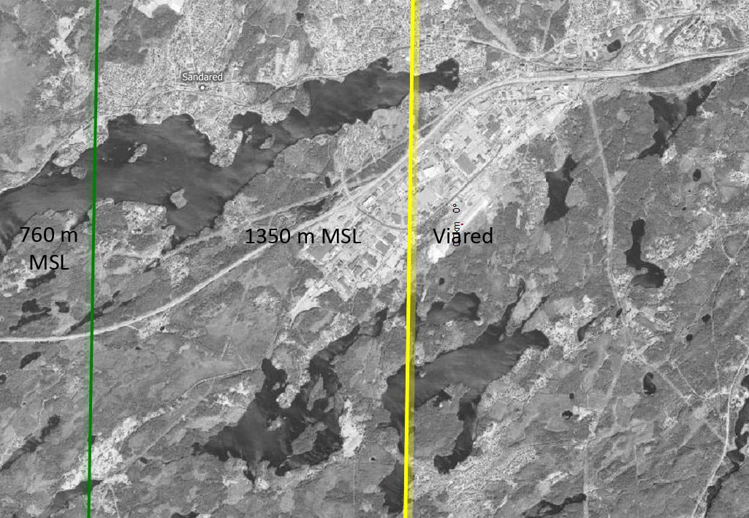
Sektor Borås kan höjas till FL60
=1850m över standard-
trycksnivån 1013 hPa
550 m över marken
1150 m över marken (värden avrundade nedåt)

Slide 8
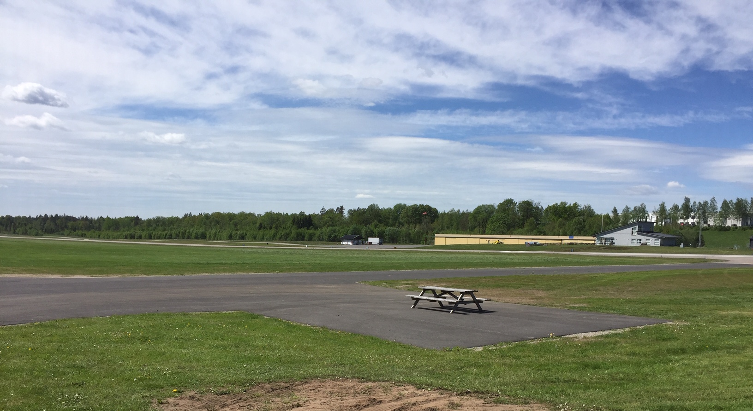
Förfarande vid start
Fri yta för segelflygplanen
Stationsplatsen är här
Fordon

Slide 9
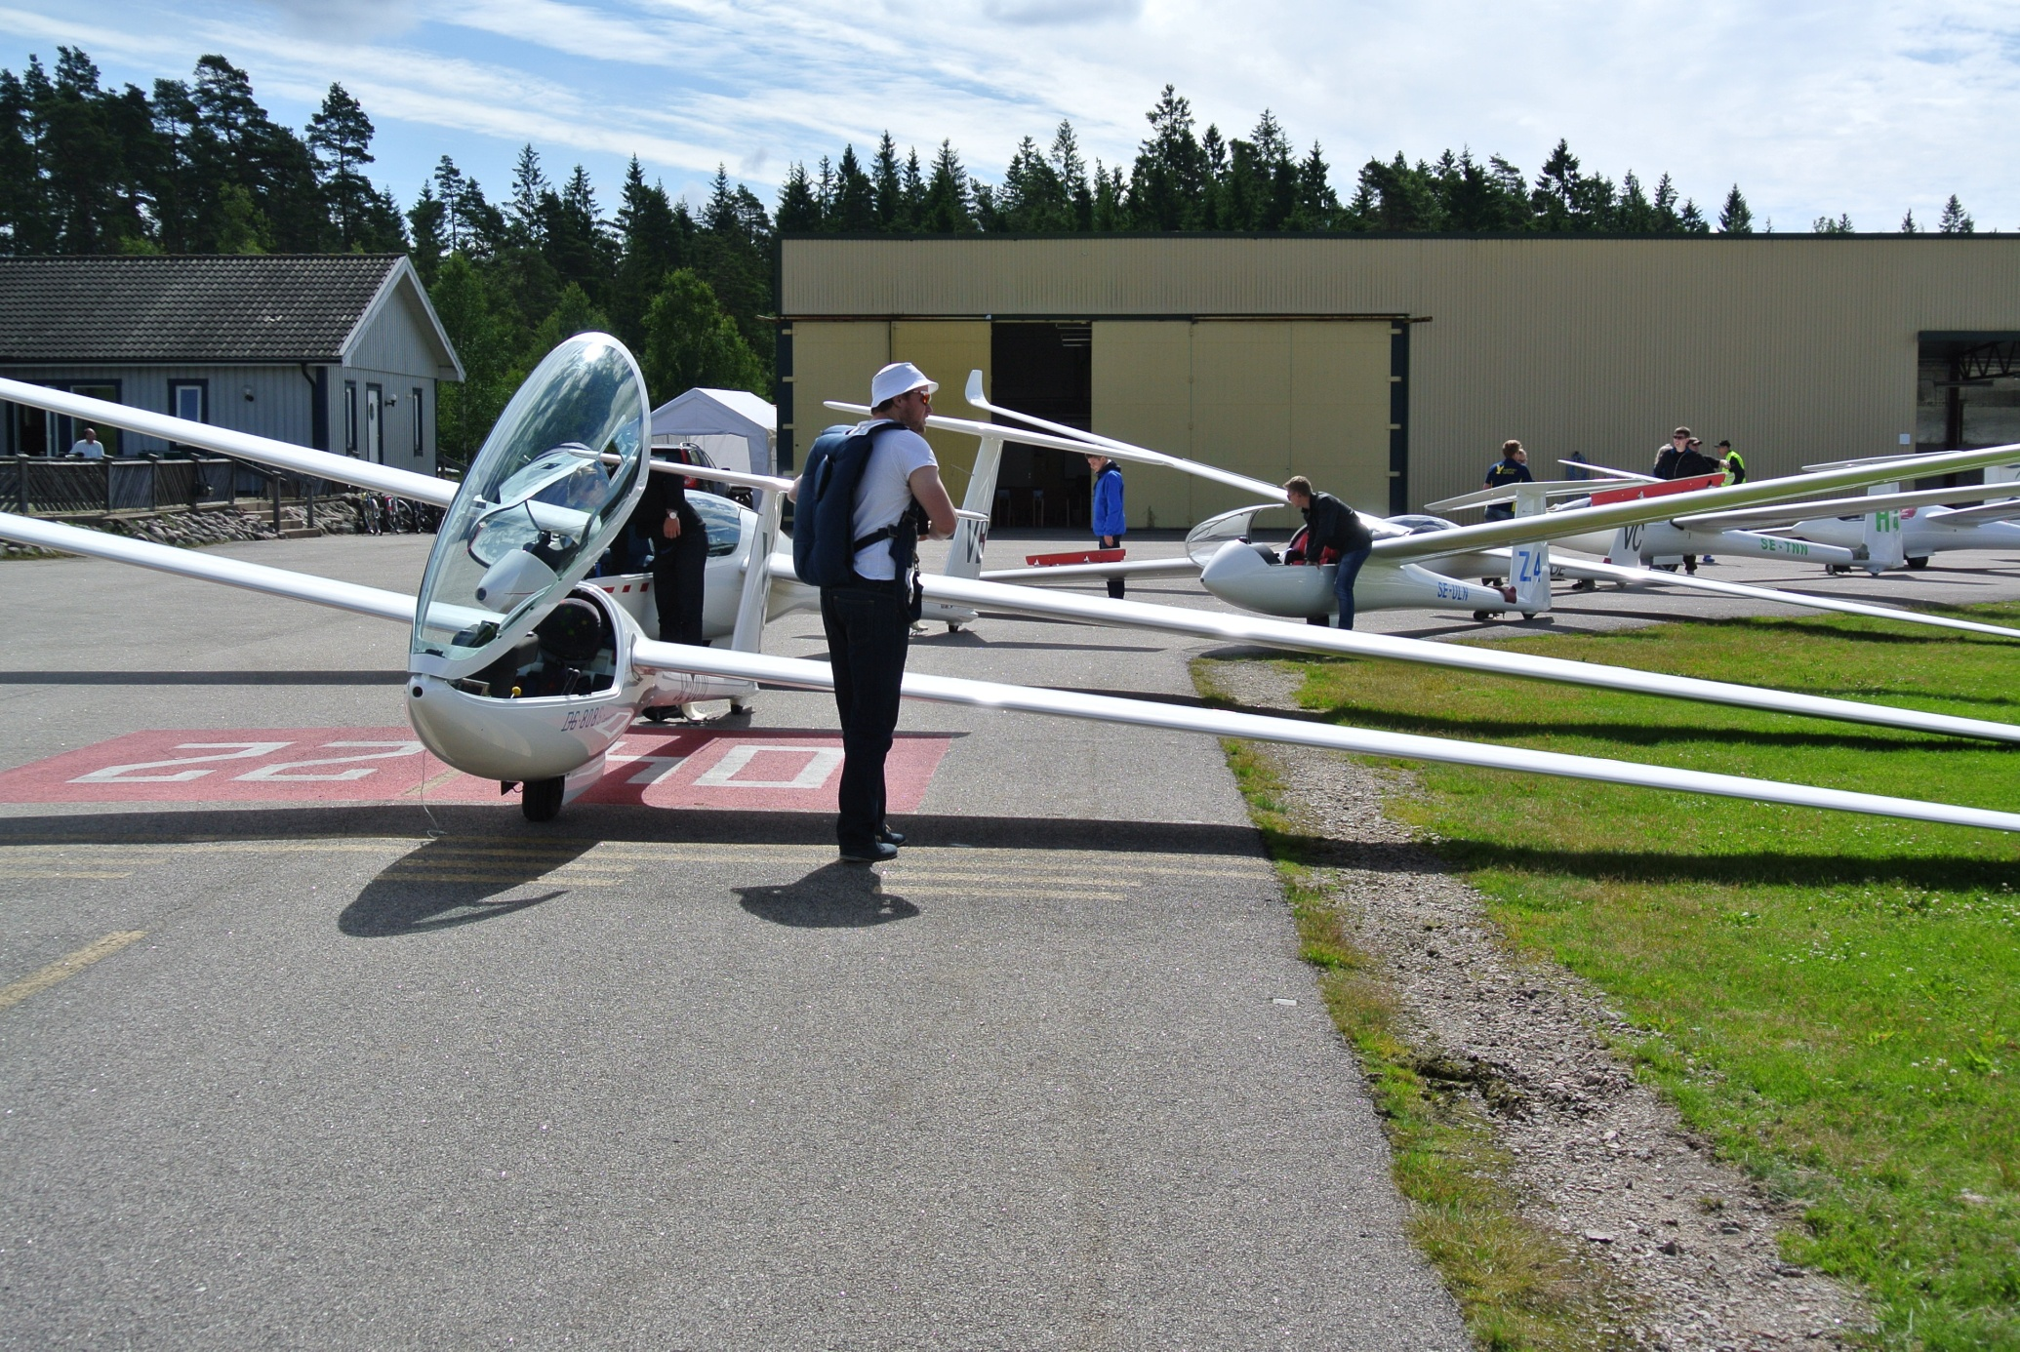
Förbered så mycket som möjligt innan flygplanet
ställs upp på stråket

Slide 10
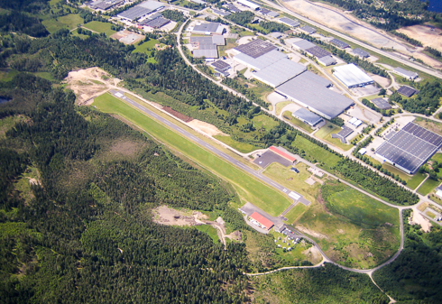
Förlängningen 04 används för start

Slide 11
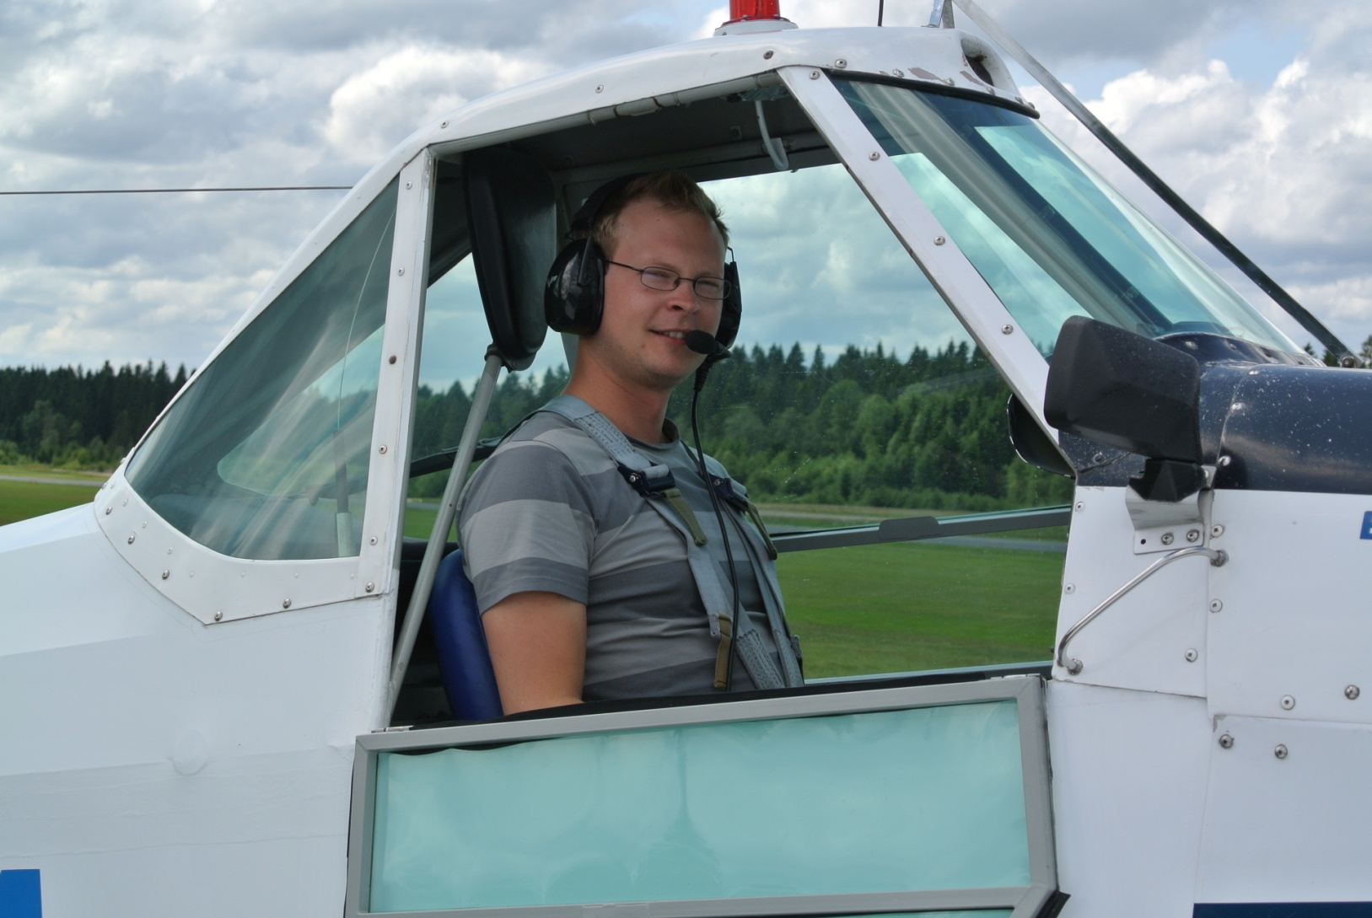
Kalla på bogserflygplanet när du är helt redo för start
Vinghållaren sträcker upp armen med handen sluten

Slide 12
Checklistan
Stör inte piloten
Hjälp till att kontrollera status: transporthjul borttaget, bakre huv låst vid EK
Koppla bogserlinan först när checklistan är helt genomförd!

Slide 13
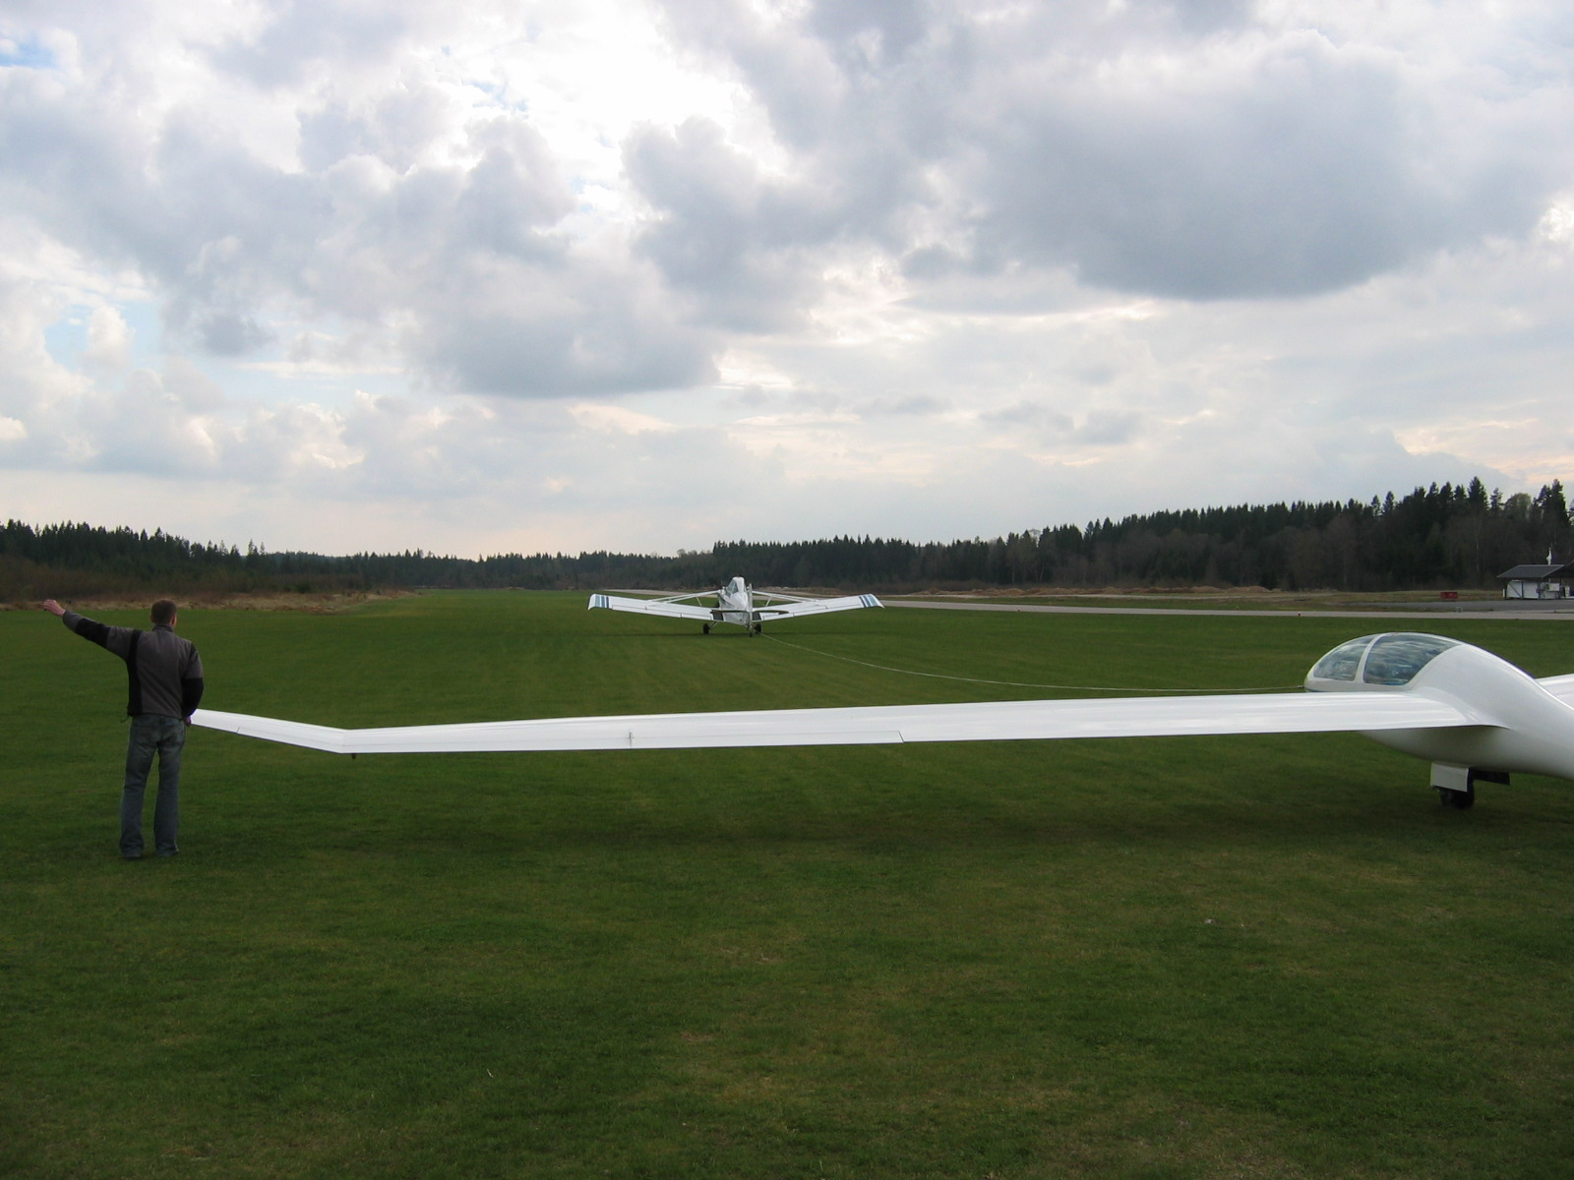
Bra förfarande ger en säker start

Slide 14
Bogserflygplan

Slide 15
Bogserflygplan
Bogserflygplan

Slide 16
Sättningspunkt
landningsmärke
Bogserflygplan
Bogserflygplan

Slide 17
Procedurer
PROCEDURER OCH FRASEOLOGI FÖR BORÅS FLYGPLATS
Procedurer-och-fraseologi-for-Boras-Flygplats-210511.pdf (borasflygplats.se)
Segelflygplan som avser att landa:
Borås, sflp IF går mot nedflygningssektor 22 (hjulet tas ut), anmäl när du går ut på medvind.

Slide 18
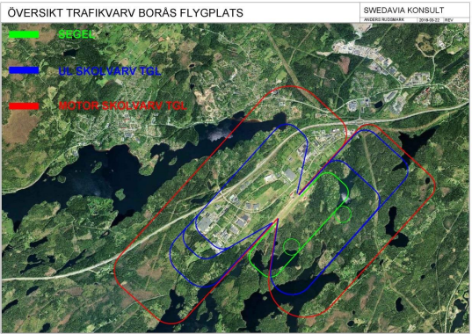
Procedurer och fraseologi

Slide 19
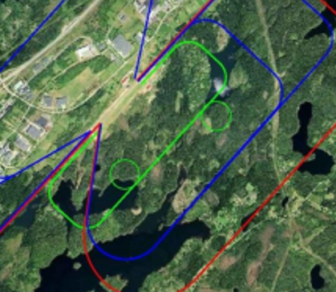

Slide 20
Identifierade risker, erfarenhetsliggare
Linbrott i startförloppet
Tunga flygplan
Terrängen runt flygplatsen
Vad betyder punkten linbrott på checklistan?
(Avbruten start i olika faser, vindkoll)
Hur kontrolleras konditionen på startlinan?
(Bogserförare ansvarar)

Slide 21
Sträckflygning vs trattflygning
Dåligt med utelandningsfält i närheten
Klubben har haft haverier senaste åren
och även flera liknande situationer tidigare
eftersom det är ont om bra utelandningsplatser
nära flygfältet

Slide 22
Sträckflygning vs trattflygning
Om du inte flyger i tratten (ej har räckvidd hem):
Meddela din avsikt att flyga sträcka före flygning
Förbered för sträckflygning, reka landningsbara
områden.
Kan man sträckflyga i tratten?
Är du behörig? Tilläggsutbildning krävs i klubben.

Slide 23
Fortsatt flygsäkerhetsarbete
Identifiera och åtgärda risker i verksamheten
Var uppmärksam på om vi inte följer rutiner
Rapportera avvikelser
Alla är delaktiga i säkerhetsarbetet

Slide 24
Myweblog
Registrera flygningarna vid dagens slut
Uppdatera egna uppgifter, gäller alla medlemmar
Lärarstarter signeras i din flygdagbok. Visa certifikat och medical vid lärarstart.

Slide 25
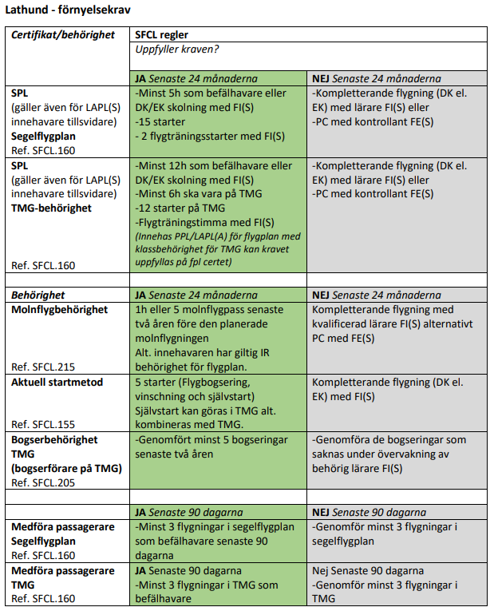

Slide 26
Segelflygledarpärmen
Instruktioner
Luftrum
Kontrollflygningar, lärarstarter
Medlemslista
Lokala bestämmelser
Väderbriefing
Erfarenhetsliggare, dagboken
Tillbud
Felrapporter flygplan
m.m.

Slide 27
Att göra vid flygdag
Väderbriefing
Lottning
Utdragning och daglig tillsyn som signeras
Parkerade flygplan – transporthjul borttaget
Lämna aldrig huvar öppna
Efter flygdag – gör rent flygplanen – dra in dem i hangaren med försiktighet – ladda batterierna

Slide 28
Att göra efter en flygdag
Ser det bra ut i klubbstuga och hangar?
Städning, tömma sopor?
Registrera i Myweblog
Lås lokalerna

Slide 29
Under säsongen
Observera och åtgärda om det sker glidning av regler och rutiner.
Sätt gärna upp egna mål och önskemål med egen flygning under säsongen.
Utveckla ditt flygande med support och stöd, använd tränare, förbättra status, öka precisionen, roligare flygning, säkrare flygning.
Kursverksamhet

Slide 30
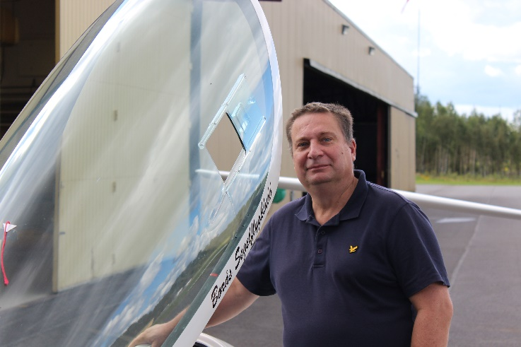
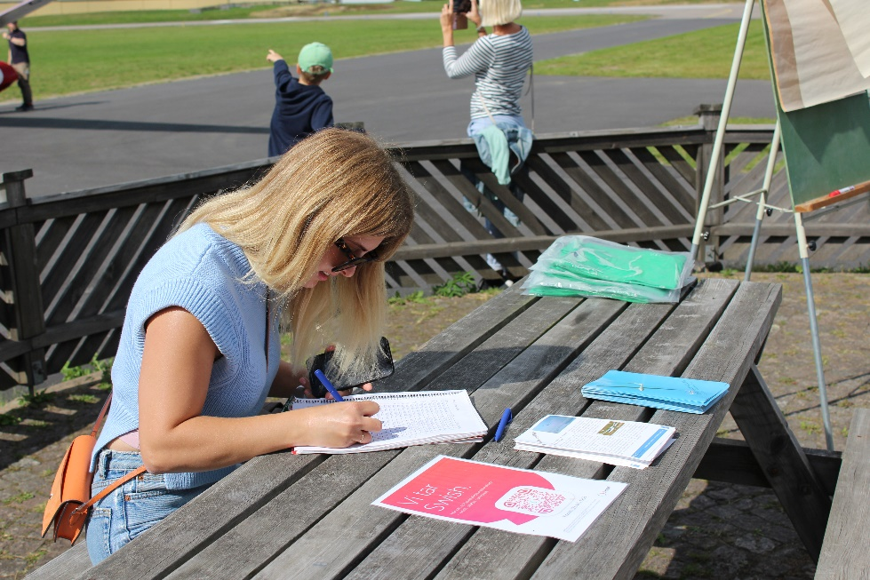
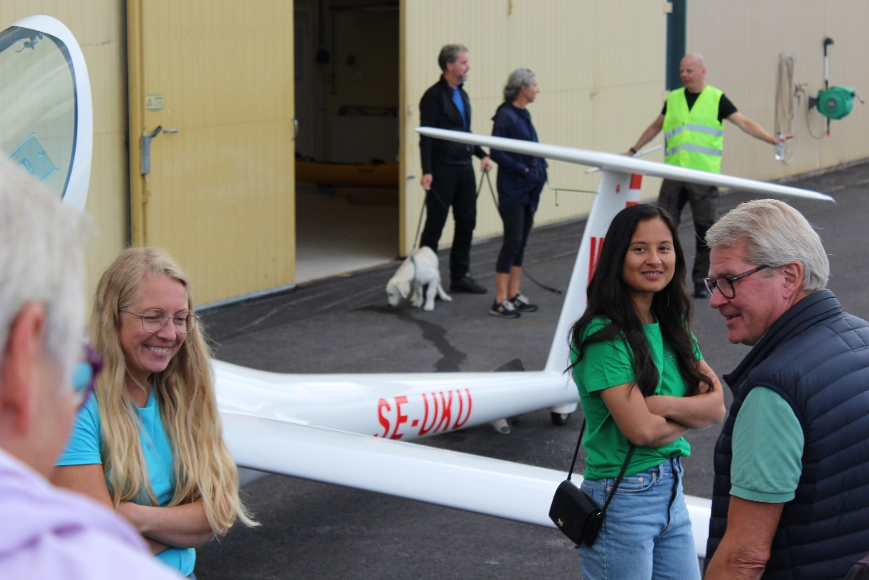
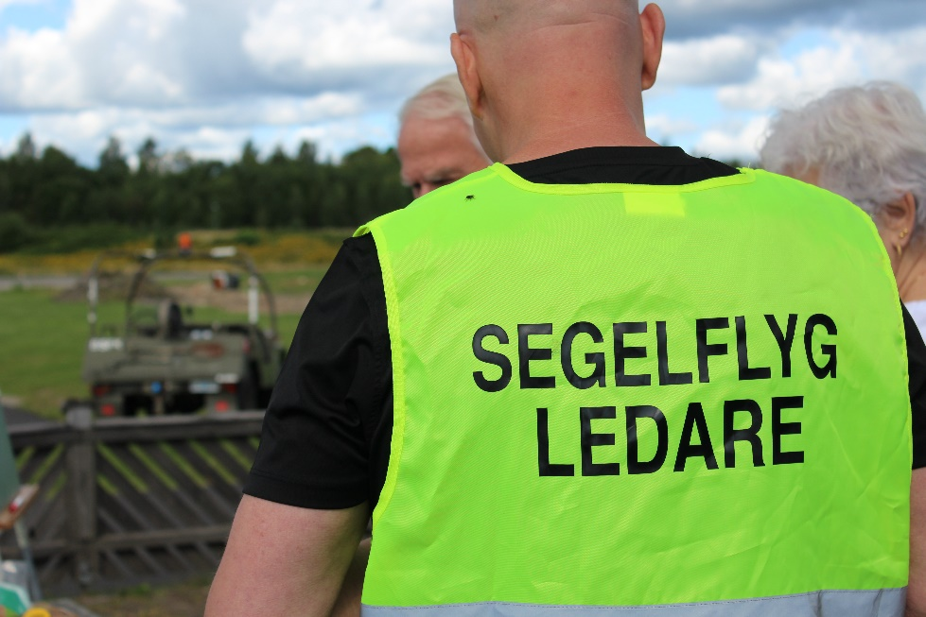
Flygledar-rollen
En ledare i klubben

